Slide 1
FINALITES ET PERFORMANCE DE L’ENTREPRISE
Chapitre 2
Notes:
To use this title animation slide with a new image simply 1) move the top semi-transparent shape to the side, 2) delete placeholder image, 3) click on the picture icon to add a new picture, 4) Move semi-transparent shape back to original position, 5) Update text on slide.

Slide 2
INTRODUCTION
Objectifs
Identifier les finalités économique, sociale et sociétale de l’entreprise
Caractériser les différentes parties prenantes de l’entreprise
Identifier les différentes composantes de la performance de l’entreprise
Notions clés
Les finalités de l’entreprise | Examen
Les parties prenantes | Examen
Les indicateurs de performance

Slide 3
PLAN
PLAN DU COURS
Définitions des notions clés
Les finalités de l’entreprise : une vision élargie
Les parties prenantes : un réseau complexe d'intérêts
Les indicateurs de performance : mesurer pour mieux gérer
Exercice

Slide 4
DEFINITIONS
LES FINALITÉS DE L’ENTREPRISE
Ce sont les grandes raisons pour lesquelles une entreprise existe. Ces finalités peuvent être de plusieurs types :
Le profit
La pérennité
La croissance
La responsabilité sociale

Slide 5
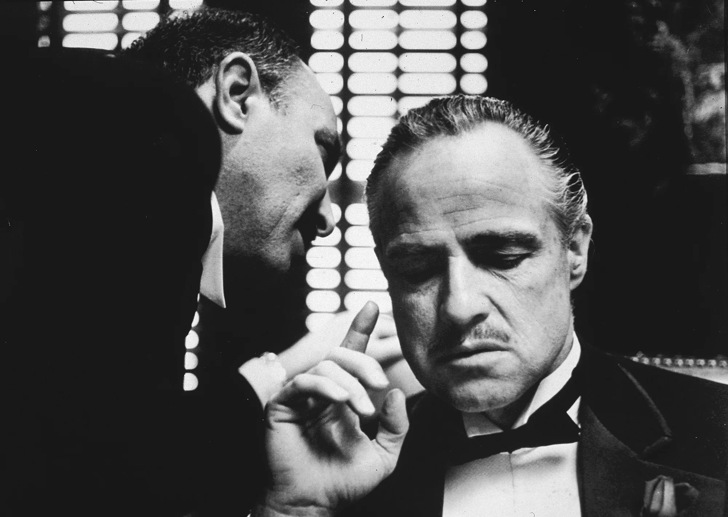
DEFINITIONS
LES PARTIES PRENANTES
Ce sont toutes les personnes ou groupes qui ont un intérêt dans ce que fait une entreprise. Ils peuvent être internes ou externes :
Employés
Clients
Actionnaires
La communauté

Slide 6
DEFINITIONS
LES INDICATEURS DE PERFORMANCE
Les indicateurs de performance (ou Key Performance Indicators - KPI en anglais) sont des outils que les entreprises utilisent pour savoir si elles atteignent leurs objectifs
Chiffre d’affaires
Rentabilité
Satisfaction des clients

Slide 7
PLAN
PLAN DU COURS
Définitions des notions clés
Les finalités de l’entreprise : une vision élargie
Les parties prenantes : un réseau complexe d'intérêts
Les indicateurs de performance : mesurer pour mieux gérer
Exercice

Slide 8
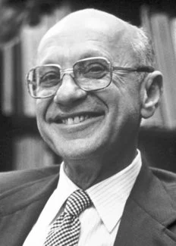
Finalités de l’entreprise
Le rôle des entreprises selon Milton Friedman
Maximisation des profits : L’objectif premier d’une entreprise est de maximiser ses bénéfices pour les actionnaires.
Liberté économique : Le profit engendre de la richesse, stimule l’innovation et crée des emplois, profitant ainsi à toute la société.
Limites : La responsabilité sociale de l’entreprise se limite au respect des lois et des règles éthiques.

Slide 9
Exemple
Amazon est souvent cité comme un exemple d’entreprise suivant les principes de Friedman.
En maximisant ses profits via des stratégies d’efficacité opérationnelle (logistique, technologie, etc.), l’entreprise a réussi à générer des revenus massifs, tout en créant des millions d'emplois et en démocratisant l'accès à des biens pour les consommateurs.

Slide 10
Finalités de l’entreprise
#1 La finalité économique : Pourquoi le profit est-il essentiel ?
Rémunération des actionnaires : Un des moteurs de l’activité économique.
Investissements futurs : La croissance et l’innovation passent par des profits réinvestis.
Survie de l’entreprise : Sans profits, l’entreprise ne peut pas se maintenir à long terme.
Court terme vs long terme : Les entreprises peuvent choisir entre des stratégies à court terme (maximisation immédiate des profits) ou des stratégies plus durables.

Slide 11
Exemple
Apple cherche à maximiser ses profits en se concentrant sur des produits premium avec une forte marge bénéficiaire.
L’entreprise réinvestit ces profits pour innover et créer de nouveaux produits (iPhone, iPad, etc.), ce qui garantit une rentabilité à long terme.

Slide 12
Finalités de l’entreprise
#2 La finalité sociale : Contribuer au bien-être de la société
Création d’emplois : Impact direct sur l’économie locale et nationale.
Équité et inclusion : Promotion de la diversité et de l’égalité des chances (ex : recrutement inclusif, formations).
Engagement communautaire : Soutien à des initiatives locales, investissements dans des projets sociétaux (ex : éducation, santé).
Pourquoi s’y engager ? : Amélioration de l’image de l’entreprise, fidélisation des employés et des clients, attractivité pour les talents.

Slide 13
Exemple
Starbucks met en avant des pratiques inclusives, avec des initiatives visant à embaucher des réfugiés et des anciens militaires.
L'entreprise a également des programmes pour offrir des avantages comme l’accès à l’éducation pour ses employés, ce qui améliore leur qualité de vie et renforce leur loyauté envers l’entreprise.

Slide 14
Finalités de l’entreprise
#3 La finalité environnementale : Réduire l’impact écologique
Réduction des émissions de carbone : Transition vers des énergies renouvelables, réduction de l'empreinte carbone.
Gestion durable des ressources : Favoriser le recyclage, concevoir des produits écologiques (cycle de vie plus long, moins de déchets).
Innovation verte : Investir dans de nouvelles technologies et produits durables qui répondent aux attentes des consommateurs.
Opportunités : Fidéliser une clientèle soucieuse de l’environnement, anticiper les réglementations futures.

Slide 15
Exemple
Patagonia est un leader en matière de responsabilité environnementale.
L’entreprise a adopté une approche centrée sur la durabilité en encourageant ses clients à réparer leurs vêtements plutôt qu’à en acheter de nouveaux et en utilisant des matériaux recyclés dans la fabrication de ses produits.

Slide 16
Finalités de l’entreprise
Tensions et complémentarités entre les finalités
Tensions potentielles :
Le profit à court terme peut aller à l’encontre des objectifs sociaux ou environnementaux (ex : coûts d’investissement).
Complémentarités :
Responsabilité sociale et profit : Une entreprise responsable gagne en réputation, attire plus de clients, partenaires et talents.
Environnement et profit : L’efficacité énergétique et la réduction des déchets peuvent conduire à des économies et attirer une nouvelle clientèle.

Slide 17
Exemple
Danone s'efforce de concilier la recherche de profits avec un engagement fort en faveur de la santé et de l’environnement.
Leur programme “One Planet, One Health” combine la recherche de croissance durable avec des pratiques agricoles respectueuses de l’environnement.

Slide 18
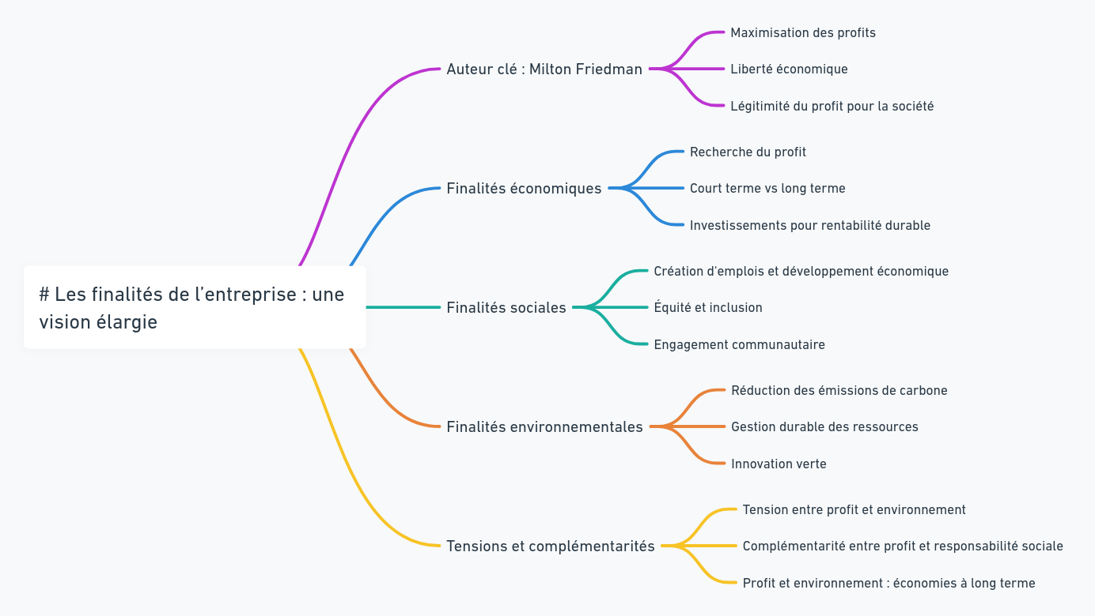

Slide 19
PLAN
PLAN DU COURS
Définitions des notions clés
Les finalités de l’entreprise : une vision élargie
Les parties prenantes : un réseau complexe d'intérêts
Les indicateurs de performance : mesurer pour mieux gérer
Exercice

Slide 20
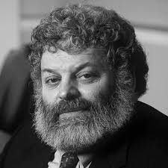
Les parties prenantes
Edward Freeman et la théorie des parties prenantes
Philosophe et Professeur en gestion stratégique.
Créateur de la théorie des parties prenantes.
Changement de paradigme : L’entreprise ne doit pas seulement maximiser le profit pour les actionnaires, mais aussi tenir compte des intérêts de toutes les parties prenantes, internes et externes.
Exemple : John Deere (Fabricant d’équipements agricoles) engage les agriculteurs (clients), les communautés locales, et les régulateurs dans ses décisions stratégiques, L’entreprise a renforcé sa position dans le secteur tout en assurant une croissance durable.

Slide 21
Les parties prenantes
Typologie des parties prenantes
Parties prenantes internes
Employés : Intéressés par les conditions de travail, la rémunération et les opportunités de carrière.
Dirigeants et managers : Responsables des décisions stratégiques, avec des intérêts souvent liés à la performance financière à long terme.
Actionnaires : Leur intérêt est centré sur la rentabilité et la valorisation de leurs actions.

Slide 22
Les parties prenantes
Typologie des parties prenantes
Parties prenantes externes
Clients : Attentifs à la qualité des produits et services, et de plus en plus sensibles aux pratiques éthiques.
Fournisseurs : Liés à la stabilité de la chaîne d’approvisionnement.
Communautés locales : Affectées par la présence ou l'impact environnemental de l'entreprise.
Gouvernements et régulateurs : Régulent et encadrent l’activité économique (lois, régulations, impôts).

Slide 23
Les parties prenantes
Gestion des parties prenantes : Un équilibre délicat
Conciliation des intérêts divergents : Les actionnaires peuvent vouloir des bénéfices immédiats, tandis que les employés peuvent exiger des investissements à long terme.
Communication transparente : Pour instaurer la confiance et minimiser les conflits, l'entreprise doit être claire dans ses décisions.
Engagement et dialogue : La consultation régulière des parties prenantes est cruciale pour anticiper et répondre à leurs attentes.
Flexibilité et adaptation : Les attentes des parties prenantes évoluent constamment (exemple : les clients exigent de plus en plus de produits durables).

Slide 24
Exemple
Nike a dû réagir aux critiques sur les conditions de travail dans ses usines en Asie.
En engageant des ONG et en améliorant la transparence, elle a renforcé sa réputation tout en augmentant la fidélité de ses clients.

Slide 25
Les parties prenantes
Les bénéfices d’une bonne gestion des parties prenantes
Amélioration de la réputation : Une entreprise perçue comme responsable attire des clients, des talents, et des investisseurs.
Fidélisation des clients : Une entreprise qui respecte ses engagements éthiques renforce la confiance et la fidélité de ses clients.
Stabilité à long terme : La gestion proactive des parties prenantes aide à prévenir les crises sociales (grèves, boycotts) ou environnementales.
Innovation : En consultant régulièrement les parties prenantes, une entreprise peut découvrir de nouvelles idées ou opportunités pour améliorer ses produits ou services.

Slide 26
Les parties prenantes
Limites et défis d’une gestion multi-parties prenantes
Coûts élevés : Les entreprises doivent parfois faire face à des coûts importants pour répondre aux attentes des parties prenantes (ex : salaires plus élevés, investissements durables).
Conflits d'intérêts : Lorsque les parties prenantes ont des intérêts opposés (ex : réduction des coûts pour les actionnaires vs salaires élevés pour les employés), cela peut créer des tensions.
Complexité de la coordination : Avec plusieurs groupes à gérer, la prise de décision devient plus complexe et peut ralentir les processus.

Slide 27
Exemple
Boeing a été confrontée à des tensions entre la rentabilité (actionnaires) et la sécurité (régulateurs et clients) lors des scandales liés aux accidents des avions 737 Max.
Une gestion défaillante des parties prenantes a coûté cher à la réputation et aux finances de l'entreprise.

Slide 28
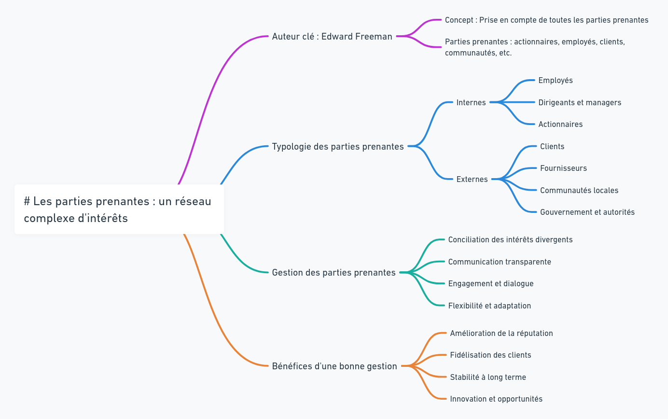

Slide 29
PLAN
PLAN DU COURS
Définitions des notions clés
Les finalités de l’entreprise : une vision élargie
Les parties prenantes : un réseau complexe d'intérêts
Les indicateurs de performance : mesurer pour mieux gérer
Exercice

Slide 30
Les indicateurs
Pourquoi les indicateurs de performance sont essentiels ?
Aligner les équipes sur des objectifs communs : Les KPI clarifient les priorités et assurent que tout le monde travaille vers les mêmes objectifs.
Motivation et évaluation des performances : Fixer des objectifs clairs pour motiver les employés et mesurer leur contribution.
Anticipation des problèmes et opportunités : Les KPI permettent de détecter rapidement les problèmes et d'identifier des opportunités d'amélioration.
Facilitation de la communication : Un langage commun qui permet de communiquer les résultats et les progrès à l'ensemble des parties prenantes.

Slide 31
Les indicateurs
Les différents types d'indicateurs de performance
Indicateurs financiers (ROI, Cash flow, Marge brut…)
Indicateurs commerciaux (Part de marché, taux de conversion, Coût d’acquisition du client…)
Indicateurs de satisfaction des parties prenantes (Taux de fidélité, Taux de satisfaction des employés…)
Indicateurs opérationnels (Taux de défaut, Taux de rendement…)

Slide 32
Les indicateurs
Les défis et limites des indicateurs de performance
Choix des mauvais KPI : Peut entraîner une mauvaise évaluation des performances et des décisions inappropriées.
Surcharge d’indicateurs : Trop d’indicateurs peuvent brouiller la clarté des informations et rendre l’analyse complexe.
Manipulation des KPI : Les indicateurs peuvent être manipulés pour donner une image fausse des performances. Il est crucial de garantir la fiabilité des données.
Évolution des objectifs : Les KPI doivent être revus régulièrement pour rester en phase avec les objectifs changeants de l’entreprise.

Slide 33
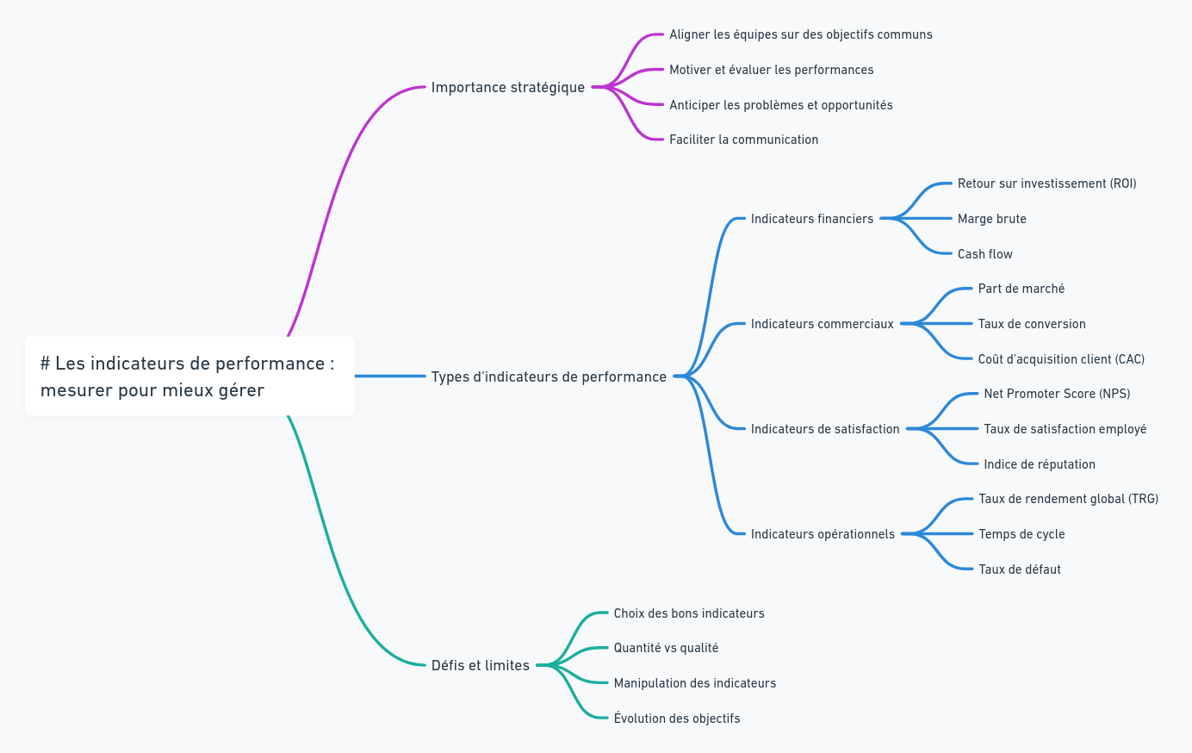

Slide 34
PLAN
PLAN DU COURS
Définitions des notions clés
Les finalités de l’entreprise : une vision élargie
Les parties prenantes : un réseau complexe d'intérêts
Les indicateurs de performance : mesurer pour mieux gérer
Exercice

